Slide 1
职级评审报告
商城技术部-王雷
2017.6.4

Slide 2
目录
个人介绍
职业经历
业务贡献
重点项目
后期规划

Slide 3
1、个人简介
2017年4月入职国美
商城技术部 会员系统组
java研发
工作4年

Slide 4
2、职业经历
2013.7-2014.10 百博时代 java研发
2014.10-2016.3 风扬科技 java研发
2016.3-2017.4 万达飞凡 java研发
2017.4-至今 国美在线 java研发

Slide 5
3、业务贡献
负责结算系统的订单拆成结算单，结算单生成付款单的生成
对账单系统的开发
序号 | 项目名称 | 工期 | 上线时间 | 项目成果（重点写）
1 | 结算系统 |  | 2016.7 | 结算系统的拆单
2 | 对账系统 |  | 2016.11 | 对账系统付款单的生成，付款单

Slide 6
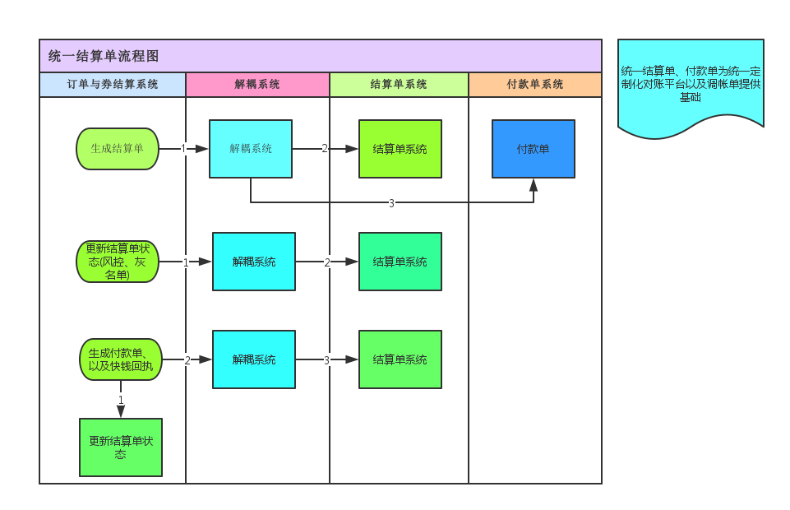
4、重点项目

Slide 7
4、重点项目
上述架构的问题，就是结算，清算，对账，调账，付款各系统都对解耦账系统，
调账系统就成了瓶颈所在，各项目边界不清楚，
一个系统有修改解耦系统会影响其他系统，
每个系统功能太多，改一点整个系统要上线，瓶颈需要更多资源

Slide 8
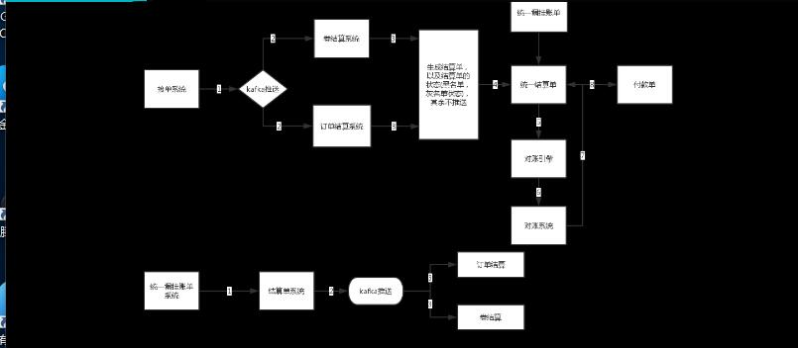
4、重点项目

Slide 9
4、重点项目
删除解耦系统，kafka解耦系统，
定时生成付款单，财务要审核，没有用服务器推的
结算系统拆分成了三个服务，接单系统，拆单系统，对账系统，用springboot开发restfulapi，docker代替虚拟机，docker前面nginx
生成付款单串行改并发，改写threadpool指定任务队列长度,
查询生成excel改多线程，threadlocal记录每页index
对账单后期数据量变大，分库分表查询分月，时间限制数据同步到es，查询大量数据快
结算单的数据放到redis不存到数据库

Slide 10
5、后期规划
1 分布式方面dubbo和zookeeper
2 docker
3 python 大数据 机器学习

